Slide 1
Chương 6: KIỂM ĐỊNH DỰA TRÊN MỘT MẪU ĐƠN

Slide 2
I. Các khái niệm:

Slide 3
I. Các khái niệm:

Slide 4
I. Các khái niệm:

Slide 5
I. Các khái niệm:

Slide 6
I. Các khái niệm:

Slide 7
I. Các khái niệm:

Slide 8
I. Các khái niệm:

Slide 9
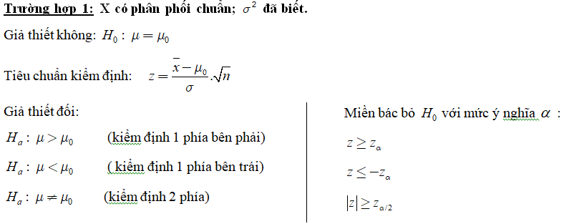
II. Kiểm định tham số:
1. So sánh trung bình tổng thể với một số:

Slide 10
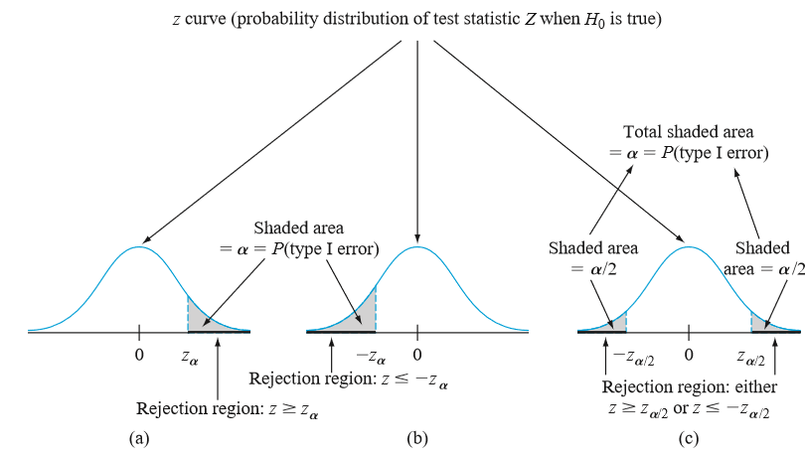

Slide 11
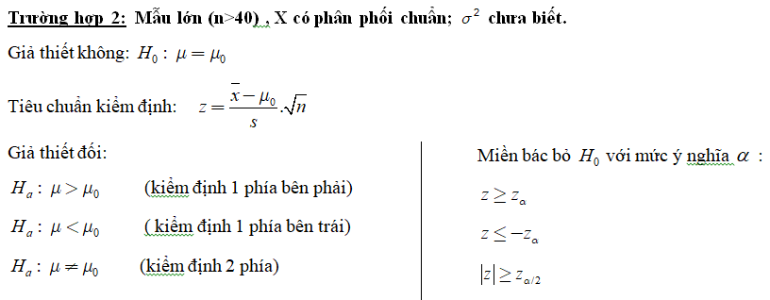

Slide 12
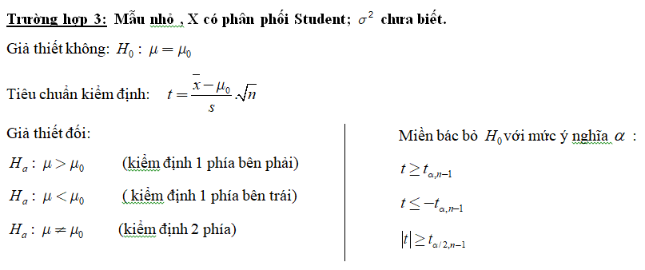

Slide 14
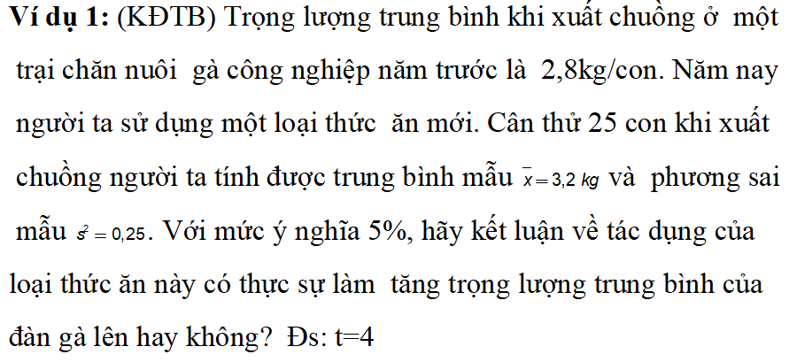
trọng lượng trung bình của đàn gà năm nay
( 1 phía phải)
4
( 1 phía phải)
: bác bỏ H₀ , nhận H_{a} : . Vậy trọng lượng gà tăng, tức là cải thiện thưc ăn có hiệu quả.

Slide 16
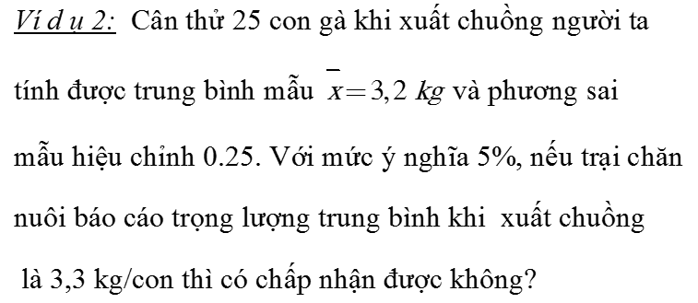
trọng lượng t/b của đàn gà khi xuất chuồng
: chấp nhận H₀ : . Chấp nhận báo cáo trên.

Slide 17
Hướng dẫn: Kiểm định trung bình với 1 số; Trường hợp 3 ( do n<40 và phương sai tổng thể chưa biết) ; kiểm định 1 phía trái Ha: muy <150

Slide 18
mức tiêu thụ điện t/b của vùng A năm nay
Bác bỏ H_{0,} nhận Ha: , tức là phương pháp tiết kiệm điện hiệu quả.

Slide 19
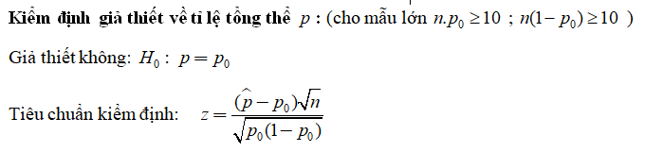
II. Kiểm định tham số:
2. So sánh tỷ lệ tổng thể p về tính chất A với một số:

Slide 20
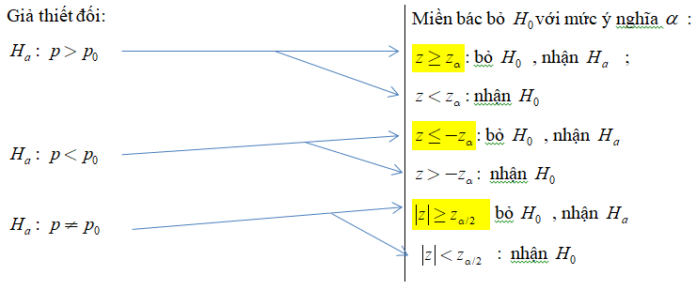

Slide 21
Ví dụ 4:
Chủ cửa hàng cho rằng tỉ lệ hài lòng của khách hàng với cửa tiệm là 90%. Nghi ngờ điều trên, tiến hành phỏng vấn ngẫu nhiên 500 người thì có 400 người hài lòng. Với mức ý nghĩa 5% hãy kiểm định xem nhận xét của chủ cửa hàng là đúng hay sai?

Slide 22
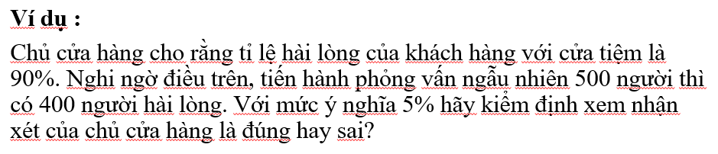
tỉ lệ hài lòng của khách hàng với cửa tiệm
(2 phía)
0,975
Bác bỏ H₀ , nhận H_{a}:
Ý kiến của chủ tiệm là sai, tức là tỷ lệ hài lòng của khách không phải 90 %.
(2 phía)

Slide 23
Hướng dẫn: Kiểm định tỉ lệ với số 5% , kiểm định 1 phía phải H_{a:} p lớn hơn 5%

Slide 24
Giải. Gọi p là tỉ lệ dân số ở độ tuổi trưởng thành không biết chữ
Đặt giả thiết
Đối thiết
Tính
Tra
So sánh chấp nhận Ho
Kết luận: tỉ lệ dân số ở độ tuổi trưởng thành không biết chữ là 5%.

Slide 25
Hướng dẫn: Kiểm định tỉ lệ với số 8% ; kiểm định 1 phía trái H_{a}: p<8%

Slide 26
tỉ lệ phế phẩm của nhà máy năm nay (sau khi cải thiện kĩ thuật)
(1 phía trái)
0,98
2,06
Bác bỏ H₀ , nhận H_{a}:
Nên kĩ thuật mới làm giảm tỉ lệ phế phẩm, tức là cải tiến kĩ thuật hiệu quả.
(1 phía trái)

